Slide 1
Software Development Lifecycle models
Модели разработки программного обеспечения
“You’ve got to be very careful if you don’t know where you’re going, because you might not get there…”

Slide 2
План
Что такое «Цикл Разработки программного обеспечения»?
Зачем нужно «моделирование» разработки?
Основные подходы при разработке программного обеспечения
Традиционные подходы (SDLC models)
Быстрые и современные (Agile models) подходы
Сильные и слабые стороны различных подходов
Примеры моделей разработки
Waterfall / Whirlpool, V-shaped, Prototyping, Spiral
Scrum, RUP, XP, FDD

Slide 3

Жизненный Цикл Разработки ПО
(Life Cycle)
Постановка задачи
???
Внедрение / Использование полностью готового продукта

Slide 4
Модель жизненного цикла разработки ПО
Модель жизненного цикла программного обеспечения — структура, содержащая процессы, действия и задачи, которые осуществляются в ходе разработки, использования и сопровождения программного продукта.
Как эффективно управлять всеми этими процессами, действиями и задачами?

Slide 5
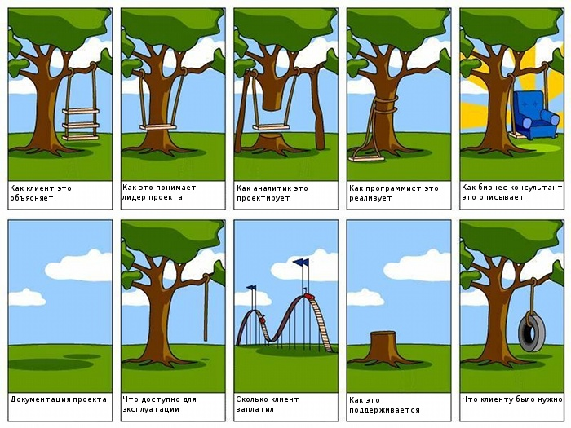
Модель жизненного цикла разработки ПО
Внести порядок в хаос
Смоделировать поведение системы
Определить действующих лиц
Определить все роли
Определить все обязанности
Определить все ответственности

Slide 6
Традиционные подходы к разработке ПО
Шаг 1: постановка задачи
Шаг 2: написание программы
Шаг 3: тестирование
Шаг 4: готовое решение

Slide 7
Традиционные подходы к разработке ПО
Definition Study/Analysis
Requirements
Construction/
Implementation
Testing
Deployment
Support

Slide 8
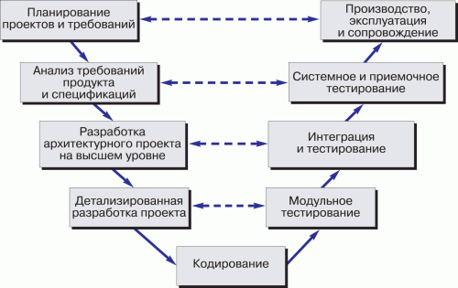
Традиционные подходы к разработке ПО

Slide 9
Традиционные подходы к разработке ПО
Requirements Gathering
Quick Design
Building Prototype
Product
Development
and Testing
Refining Prototype
Customer Evaluation

Slide 10
Традиционные подходы к разработке ПО
Сильные стороны
Модели легко-понятны, легко-применимы, легко-осуществимы
Могут легко применяться для сотрудников невысокой квалификации
Определяют чёткие требования к продукту
Относительная легкость управления процессом
Отлично работают, когда качество более важно, чем стоимость или сроки разработки

Slide 11
Традиционные подходы к разработке ПО
Недостатки
В большинстве случаев требования должны быть известны заранее
Сложная интеграция, внедрение, поддержка и дальнейшая разработка системы
Малая возможность для пользователя системы увидеть её до конца разработки
Тестирование (в т.ч. системное тестирование) выполняется в конце разработки

Slide 12
Традиционные или Современные (Agile)?
Working Software
OVER
Comprehensive Documentation
Individuals and interactions
OVER
Process and Tools
Customer collaboration
OVER
Contract
Responding to change
OVER
Following a Plan

Slide 13
Основные принципы
современных (Agile) подходов
Удовлетворение заказчика путем постоянного предоставления работающего ПО, рабочий софт предоставляется очень часто (ежемесячно, или даже еженедельно)
Рабочий софт – принцип измерения прогресса
Приветствуются даже поздние изменения в требованиях для удовлетворения клиента
Стимулируется близкое каждодневное взаимодействие между заказчиками и разработчиками
Face-To-Face общение – лучшая форма общения и решения вопросов
Проекты строятся вокруг мотивированных личностей, которые имеют доверие
Постоянный акцент на техническое совершенство и хороший дизайн
Простота
Само-организующиеся команды
Постоянная адаптация к изменяющимся условиям

Slide 14
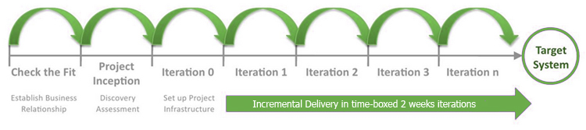
Ключевые моменты Agile моделей
Итеративная разработка

Slide 15
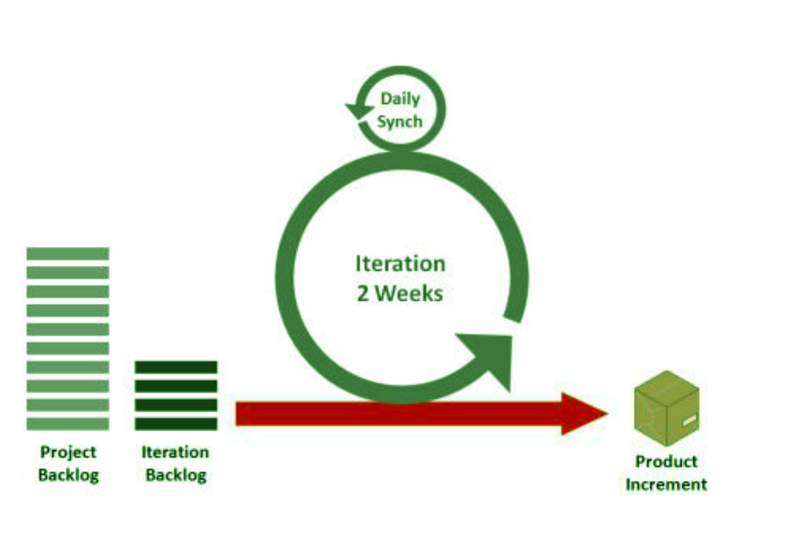
Ключевые моменты Agile моделей
Частое предоставление стабильных версий продукта

Slide 16
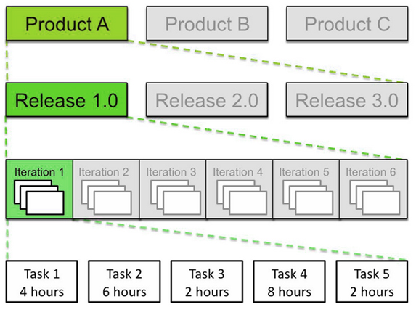
Ключевые моменты Agile моделей
Четкое планирование разработки и ресурсов

Slide 17

Основные роли в Agile разработке
Team Master
Team
Product Owner

Slide 18
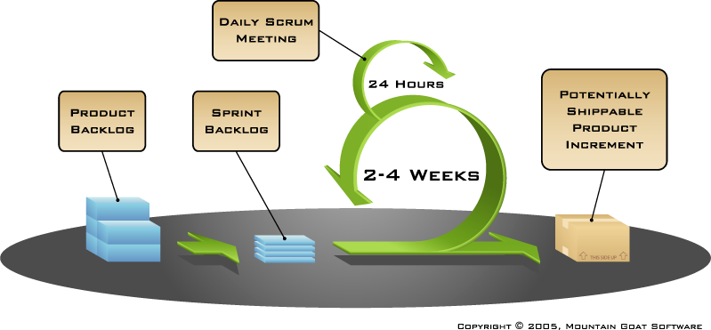
Повторяющийся цикл Agile разработки

Slide 19
Преимущества Agile разработки
Преимущества:
простота;
чёткое измерение;
каждая задача оценена;
фокусирует группу разработки;
направленность на результат;
гибкость

Slide 20
Типичный Agile проект
Project ____________________________________________ 1 year
Releases ___________ __________ __________ ________ 3 month
Iterations _____ _____ _____ _____ _____ _____ _____ 2 weeks
Days _ _ _ _ _ _ _ _ _ _ _ _ _ _ _ _ _ _ _ _ _ _ _ _ 1 day
Tasks _____ _____ _____ _____ 2 hours
Test-Code-Refactor Cycles __ __ __ __ __ __ __ __ 15 min

Slide 21

Software Development Lifecycle models
Traditional:
Waterfall / Whirlpool model
V-model
Prototyping Model
Spiral model
Agile:
Scrum
Iterative Development (RUP)
Extreme Programming (XP)
Feature Driven Development (FDD)

Slide 22
Вопросы
Какие Software Development Lifecycle Models вы сегодня изучили?
Почему традиционные модели могут быть сложными для применения?
Если бы вы были Менеджером Проекта, какую модель разработки вы бы выбрали и почему?
Опишите в общих чертах жизненный цикл разработки ПО (Software Developing Lifecycle process)
Какие основные принципы Agile разработки вы знаете?
Какие ключевые моменты Agile моделей?

